Slide 1
BŪVNIECĪBAS RISINĀJUMI RAIL BALTICA RĪGAS CENTRĀLĀ MEZGLA ATTĪSTĪBAI: ILGTSPĒJA, SADARBĪBA UN MOBILITĀTE
Guntis Āboltiņš-Āboliņš

Slide 2
BERERIX UZDEVUMS
Mūsu uzdevums ir projektēt un būvēt Rail Baltica Rīgas Centrālo mezglu tā, lai šī infrastruktūra būtu funkcionāla, droša un ērti izmantojama vēl daudzas desmitgades un iekļautos pašu
labāko Eiropas dzelzceļa un transporta punktu kartē.
Tas ietver ļoti daudz aspektus - no vairāk kā 100 organizāciju ieteikumu un vēlmju saskaņošanas, iespējamo risinājumu ietveršanas projektā, līdz ilgtermiņā pārdomātai apzaļumošanai, taktilo risinājumu izstrādei, pasažieru plūsmas analīzei, dabas spēku ietekmes novērtējumam un ilgtspējīgām izvēlēm būvmateriāliem, energoefektivitātē, tehniskajiem un funkcionālajiem risinājumiem.

Slide 3
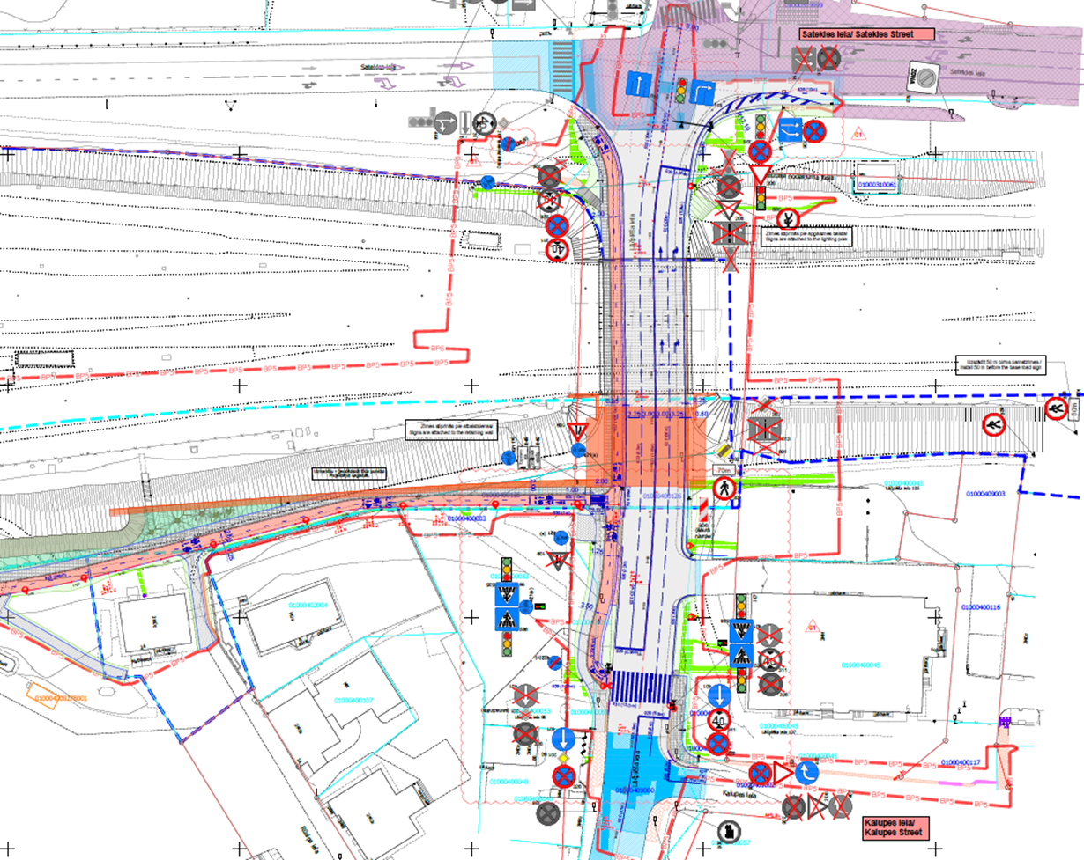
Rail Baltica Rīgas centrālā mezgla būvniecība rada milzīgu pozitīvu tiešu un netiešu ietekmi uz apkārtējās pilsētvides attīstību
Projekts rada iespējas
Sadarbības un ieinteresētības rezultātā top oriģināli risinājumi
Piemērs- Lāčplēša ielas šķērsojuma risinājums

Slide 4
Pārdomāti un izsvērti risinājumi rodas sadarbības rezultātā
Būvniecības risinājumu izstrādē iesaistīts rekordliels skaits ar ieinteresētajām pusēm
Rezultāts: kompleksi, pilsētvidei būtiski, pārdomāti risinājumi ilgtermiņā
Izstrādē iesaistītas >100 nozares, infrastruktūras un NVO partneru
Rezultāts: dažādu sabiedrības grupu vajadzību iekļaušana būvniecības risinājumos
Risinājumu saskaņošana notiek ar 26 iesaistītajām pusēm
Rezultāts: droši un paredzami risinājumi

Slide 5
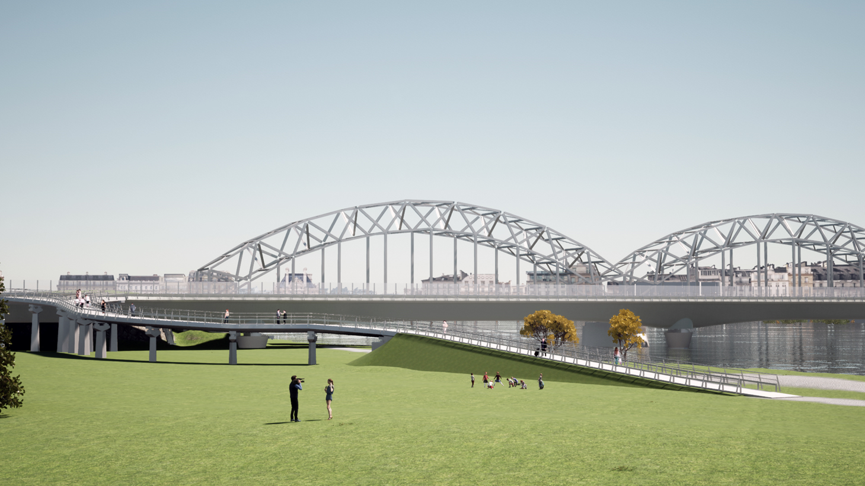

Slide 6
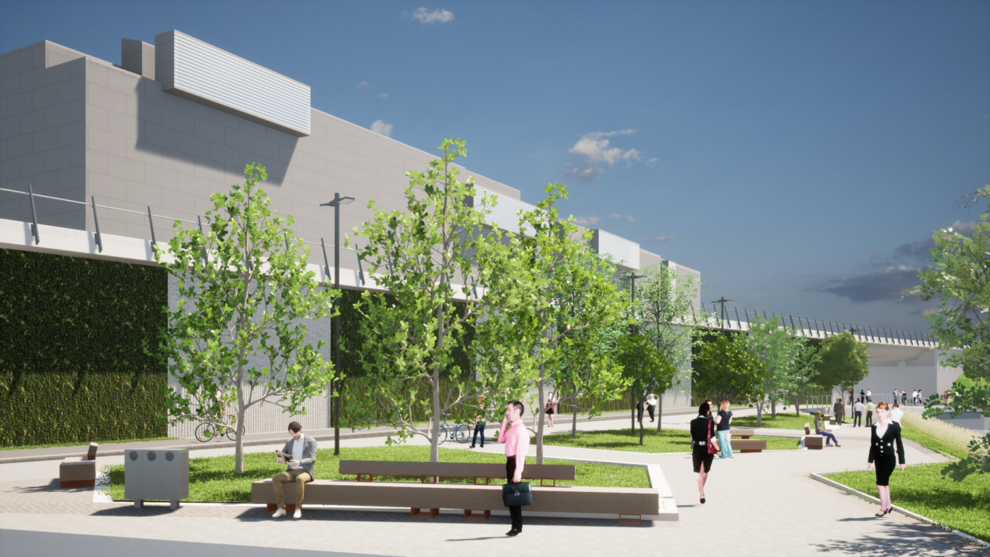

Slide 7
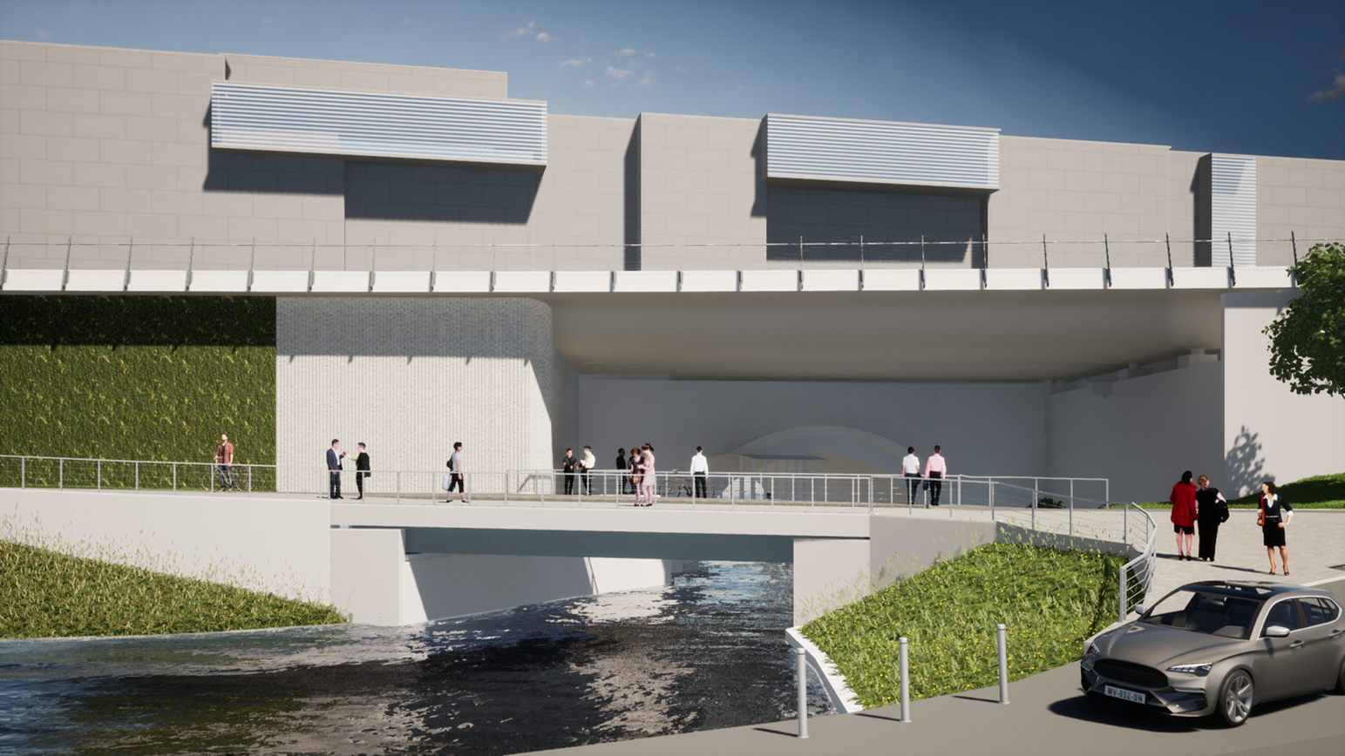

Slide 8
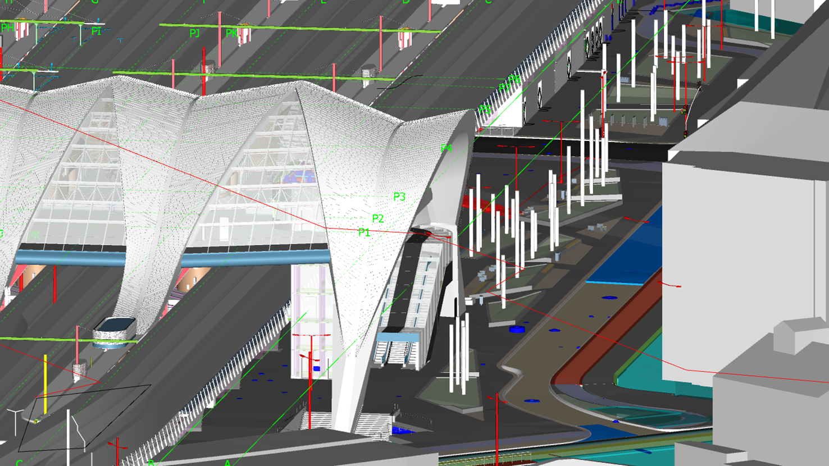
Jaunas idejas, risinājumi, jaunas funkcijas un izmaiņas tiek izvērtētas ņemot vērā tehniskās iespējas tās ietvert projektā tā gatavības pakāpē
Risinājumi ir savstarpēji saistīti un tiem ir jābūt pārdomātiem
Projektējot
«jāparedz neparedzamais»:
nākotnes attīstības iespējas

Slide 9
ILGTSPĒJA
Mēs veidojam Rīgas centru nākamajiem 100 gadiem

Slide 10
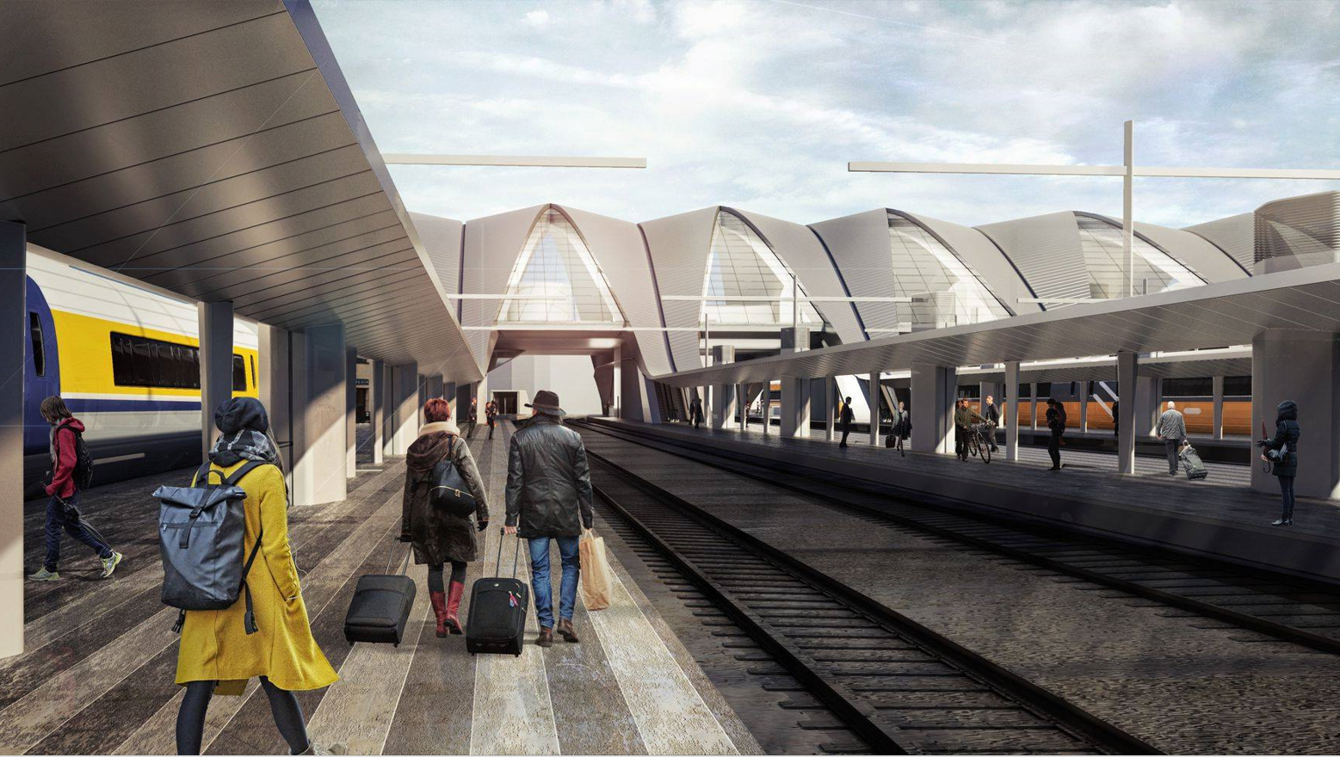

Slide 11
VIDES DIZAINS UN RISINĀJUMI
Vides dizains, kas ir ilgtspējīgs, mūsdienīgs, ērti lietojams un videi atbilstošs
Koku, apstādījumu un labiekārtošanas materiālu izvēle, apliecinot Latvijas identitāti, ar lepnumu par dabu un piejūras klimatu
Taktilie, velo, atpūtas un citi risinājumi dažādām sabiedrības grupām

Slide 12
FUNKCIONĀLIE UN TAKTILIE RISINĀJUMI
Visu risinājumu izstrādē un pārbaudē iesaistīta invalīdu un viņu draugu apvienība “Apeirons”
Vājredzīgiem cilvēkiem paredzēti taktilie risinājumi/ vadība no sabiedriskā transporta pieturvietas Gogoļa ielā līdz pat vilciena platformām
Intuitīvi un pārdomāti cilvēku plūsmas organizēšanas risinājumi stacijas iekštelpās
Pasažieriem paredzēto ārtelpu un nojumju projektēšana, atbilstoši vēju plūsmai un ietekmei
Pārdomāti, vairāku līniju drošības, pretslīdes un taktilie risinājumi uz peroniem.

Slide 13
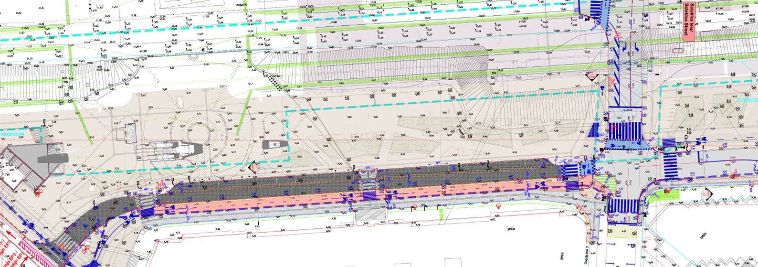
MOBILITĀTE
Jauna “kiss&ride” iela. Droša pasažieru atvešana un sagaidīšana.
Bagāžas nodošanas un transportēšanas iespējas uz lidostām
Ērti savienojumi ar Rīgas Autoostu un citiem transporta mezgliem
Pārdomāta 22 eskalatoru, 12 liftu un kāpņu sistēma, pasažieriem ērtāki platformu risinājumi

Slide 14
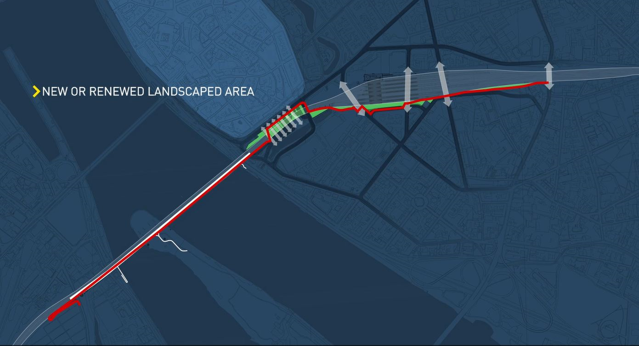
PĀRDOMĀTA VELO INFRASTRUKTŪRA
Plānots izbūvēt 2,5 km jaunu velo ceļu
Risinājumu izstrāde un konsultācijas ar apvienību “Pilsēta cilvēkiem”
Vērienīga velo novietne tunelī zem Gogoļa ielas
Daudz un pārdomāti izvietotas velo novietnes skvēros un laukumos ap stacijas ēku
Pārdomāts velo joslu tīklojums ap Centrālo satiksmes mezglu, kas savieno Rīgas abus krastus un pievienojas esošajām velo joslām
Jaunas velo joslas Lāčplēša ielā, Elizabetes ielā, Timoteja ielā, Gogoļa ielā u.c.

Slide 15
PALDIES!
Būvējam RailBaltica Rīgas Centrālo mezglu - vienu no labākajiem satiksmes mezgliem Eiropā!

